Slide 1
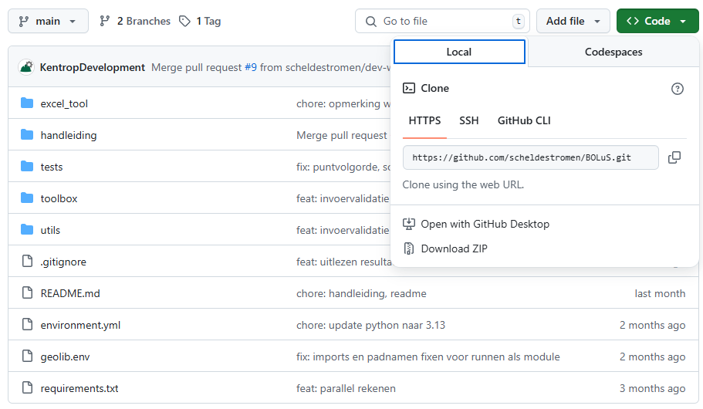

Slide 2
Binnenwaarts
Buitenwaarts
Richting: buitenwaarts
Breedte
BIK
h_{buiten}
h_{binnen}
NAP

Slide 3
Richting: Binnenwaarts
Offset grid
horizontaal
Offset grid
verticaal
Positie grid
Offset tangentlijnen
verticaal
Positie tangentlijnen
Bishop Brute Force

Slide 4
Richting zone B
Buitenwaarts
Richting zone A
Breedte zone B
h_{buiten}
Breedte zone A
Positie
zone B
Positie zone A
zones

Slide 5
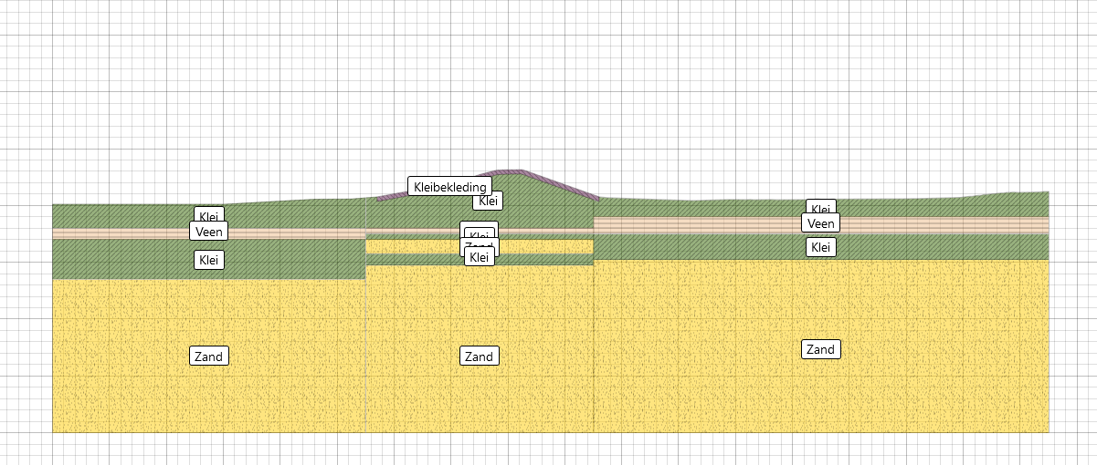
L-coördinaat start 2
L-coördinaat start 3
Bodemprofiel 1
Bodemprofiel 2
Bodemprofiel 3

Slide 6
“Minimale offset tot punt”
“Minimale offset vanaf punt”

Slide 7
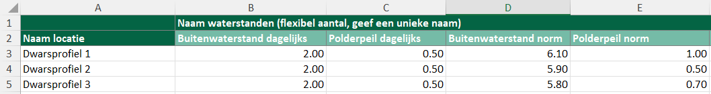
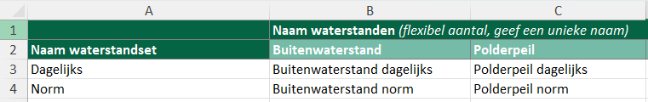

Slide 8
Indringingslengte
Ref. freatisch
Ref. PL3
Ref. PL4
Indringingslengte
Ref. PL2
Watervoerende laag

Slide 9
Nog niet in gebruik
Watervoerende tussenlaag
Indring. PL2
Ref. PL2
Watervoerende laag

Slide 10
Binnenwaarts
Zoekrichting snijpunt buitenwaarts
Buitenwaarts
Zoekrichting snijpunt binnenwaarts
Open water zone binnenwaarts
Open water zone buitenwaarts

Slide 11
Geen toepassing van minimale offset met maaiveld

Slide 12
“Minimale offset tot punt”
Sprong bij snijpunt met dwarsprofiel
“Minimale offset vanaf punt”

Slide 13
Onderstaande sheets waren t.b.v. pva

Slide 14
Binnenwaarts
Buitenwaarts
h_{buiten}
h_{binnen}
NAP

Slide 15
Schematisering freatische lijn
Binnenwaarts
Buitenwaarts
NAP
h_{binnen}
h_{buiten}
Stappen:
Waterstanden opgeven
Kies per karakteristiek punt een referentieniveau
NAP
Plaatselijke maaiveld
Een waterstand
Een verhang t.o.v. een eerder punt
Kies voor ieder punt een afstand ten opzichte van dit referentieniveau

Slide 16
Schematisering freatische lijn
Binnenwaarts
Buitenwaarts
h_{buiten}
h_{buiten}
MV
MV
h_{binnen}
h_{binnen}
h_{binnen}
MV
h_{buiten}
NAP
Stappen:
Waterstanden opgeven
Kies per karakteristiek punt een referentieniveau
NAP
Plaatselijke maaiveld
Een waterstand
Een verhang t.o.v. een eerder punt
Kies voor ieder punt een afstand ten opzichte van dit referentieniveau

Slide 17
Schematisering freatische lijn
Binnenwaarts
Buitenwaarts
-2,0 m
-0,5 m
h_{buiten}
h_{buiten}
+ 0,0 m
+ 0,0 m
-0,2 m
+ 0,0 m
MV
h_{binnen}
h_{binnen}
h_{binnen}
h_{buiten}
NAP
Stappen:
Waterstanden opgeven
Kies per karakteristiek punt een referentieniveau
NAP
Plaatselijke maaiveld
Een waterstand
Een verhang t.o.v. een eerder punt
Kies voor ieder punt een afstand ten opzichte van dit referentieniveau

Slide 18
Schematisering freatische lijn
Binnenwaarts
Buitenwaarts
-2,0 m
-0,5 m
h_{buiten}
h_{buiten}
+ 0,0 m
-0,2 m
h_{buiten}
+ 0,0 m
+ 0,0 m
MV
h_{binnen}
h_{binnen}
h_{binnen}
h_{binnen}
h_{buiten}
NAP

Slide 19
Schematisering freatische lijn
Binnenwaarts
Buitenwaarts
+ 0,0 m
+ 0,0 m
+ 0,0 m
h_{kruin}
h_{kruin}
+ 0,0 m
h_{kruin}
h_{buiten}
+ 0,0 m
+ 0,0 m
-0,2 m
h_{binnen}
h_{binnen}
h_{binnen}
MV
h_{binnen}
h_{buiten}
NAP
Zou ook met een extra waterstand kunnen:
h_{binnen}
h_{buiten}
h_{kruin}

Slide 20
Schematisering stijghoogte
Buitenwaarts
Binnenwaarts
2,00 m
1,00 m
Interpolatielaag
Watervoerende laag
Stappen:
Waterstanden opgeven
Opgeven indringingslagen
Opstellen stijghoogtelijnen
Opstellen referentielijnen
Koppelen stijghoogtelijnen aan referentielijnen
Bovenkant interpolatielaag = 2,00 m
Onderkant interpolatielaag = 1,00 m

Slide 21
Schematisering stijghoogte
Buitenwaarts
Binnenwaarts
1/50 vanaf BIT
h_{buiten}
1/150 vanaf BUT
PL2
h_{BUT, norm} + 0,0 m
h_{buiten} + 0,0 m
Interpolatielaag
Watervoerende laag
Stappen:
Waterstanden opgeven
Opgeven indringingslagen
Opstellen stijghoogtelijnen
Opstellen referentielijnen
Koppelen stijghoogtelijnen aan referentielijnen
Met zelfde methode als opstellen freatische lijn!

Slide 22
Schematisering stijghoogte
Buitenwaarts
Binnenwaarts
1/50 vanaf BIT
h_{buiten}
1/150 vanaf BUT
PL2
h_{BUT, norm} + 0,0 m
h_{buiten} + 0,0 m
PL3
PL4
Interpolatielaag
Watervoerende laag
Stappen:
Waterstanden opgeven
Opgeven indringingslagen
Opstellen stijghoogtelijnen
Opstellen referentielijnen
Koppelen stijghoogtelijnen aan referentielijnen
Met zelfde methode als opstellen freatische lijn!
+ Methode op basis van ‘dagelijkse omstandigheden’

Slide 23
Schematisering stijghoogte
Buitenwaarts
Binnenwaarts
h_{buiten}
PL2
PL3
PL4
Interpolatielaag
Watervoerende laag
We hebben al diverse lijnen gedefinieerd:
Bovenkant watervoerende laag
Indringing interpolatielaag bovenkant
Indringing interpolatielaag onderkant
Stappen:
Waterstanden opgeven
Opgeven indringingslagen
Opstellen stijghoogtelijnen
Opstellen referentielijnen
Koppelen stijghoogtelijnen aan referentielijnen

Slide 24
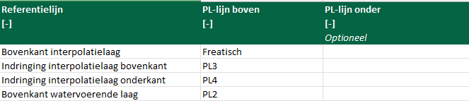
Schematisering stijghoogte
Buitenwaarts
Binnenwaarts
Freatisch
h_{buiten}
PL2
PL3
PL4
Ref. Freatisch
Ref. PL3
Ref. PL4
Ref. PL2
Interpolatielaag
Watervoerende laag
We hebben al diverse lijnen gedefinieerd:
Bovenkant watervoerende laag
Bovenkant interpolatielaag
Indringing interpolatielaag bovenkant
Indringing interpolatielaag onderkant
Stappen:
Waterstanden opgeven
Opgeven indringingslagen
Opstellen stijghoogtelijnen
Opstellen referentielijnen
Koppelen stijghoogtelijnen aan referentielijnen
Nu nog koppelen aan stijghoogtelijnen:

